Slide 1
日本版新生児蘇生法ガイドライン2015改正点のポイント
日本周産期・新生児医学会
新生児蘇生法委員会
©日本周産期・新生児医学会 新生児蘇生法委員会

Slide 2
NCPRガイドライン2015作成準備委員会
日本蘇生協議会編集委員
田村正徳
共同座長
杉浦崇浩 細野茂春
作成準備委員会
諌山哲哉、石川 源、茨 聡、大浦訓章、加部一彦、草川 功、
柴崎 淳、島袋林秀、関 博之、関沢明彦、西田俊彦、
徳増裕宣、藤原崇志、正岡直樹、村瀬正彦、和田雅樹
新生児蘇生法普及 事務局
中川正弘、木谷文治
©日本周産期・新生児医学会 新生児蘇生法委員会

Slide 3
アルゴリズム改訂コンセプト
蘇生に立ち会う医療従事者が誰であっても
遅延なき有効な人工呼吸が実践でき、
質の高い安全な医療が担保されることを
主眼としている。
特に生後60秒以内の行動は、遅延なく
人工呼吸をするための流れであり、
その中で行う初期処置は、有効な人工呼吸を
開始するための準備の一面である。
©日本周産期・新生児医学会 新生児蘇生法委員会

Slide 4
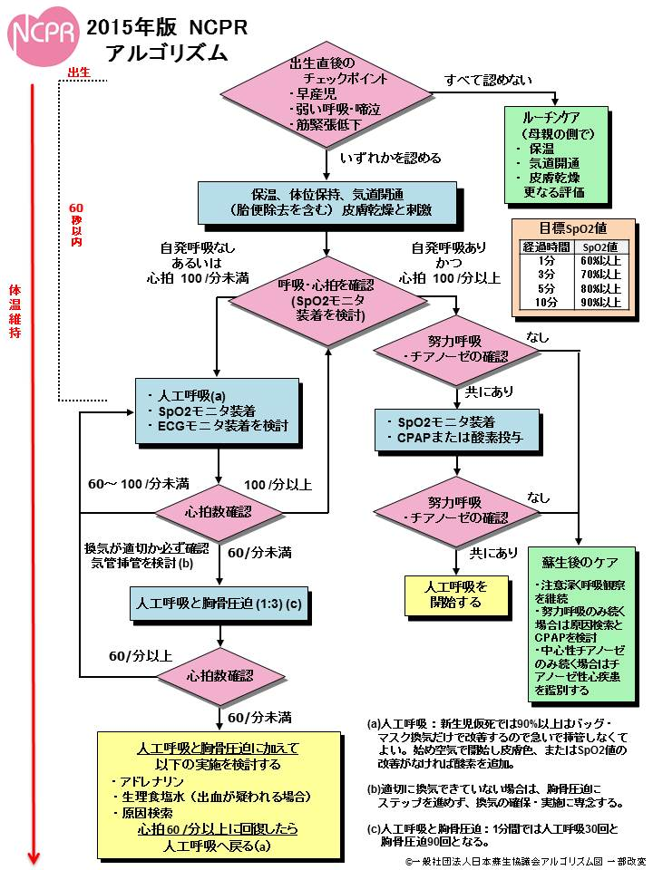
NCPRアルゴリズムのコンセプト
救命の流れ
安定化の流れ
©日本周産期・新生児医学会 新生児蘇生法委員会

Slide 5
©日本周産期・新生児医学会 新生児蘇生法委員会

Slide 6
②
①
③
④
⑤
⑥
©日本周産期・新生児医学会 新生児蘇生法委員会

Slide 7
2015年版アルゴリズム変更点
i.
ii.
iii.
iv.
v.
vi.
蘇生中(分娩室）の体温管理
生後60秒以内の時間軸の表示
心電図（ECG)モニターについて
換気の有効性の評価
胸骨圧迫時の酸素濃度
アドレナリンの使用
©日本周産期・新生児医学会 新生児蘇生法委員会

Slide 8
蘇生中(分娩室）の体温管理
①
©日本周産期・新生児医学会 新生児蘇生法委員会

Slide 9
分娩室での体温維持
推奨と提案
仮死のない新生児の体温は出生後入院を通して36.5から37.5 ℃に維持することを推奨する。
入院時の体温は結果の予測因子として記録すべきである。
©日本周産期・新生児医学会 新生児蘇生法委員会

Slide 10
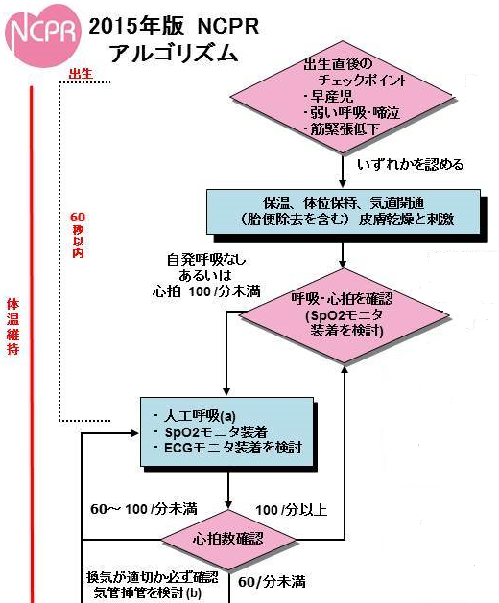
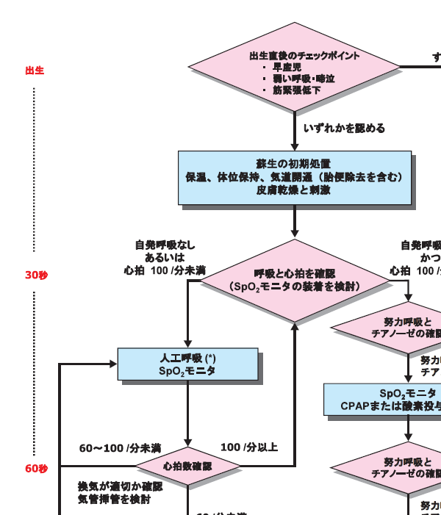
生後60秒以内の時間軸の表示
NCPR2010
アルゴリズム
人工呼吸の開始は遅くとも60秒以内に ！
©日本周産期・新生児医学会 新生児蘇生法委員会

Slide 11
心電図（ECG)モニターについて
NCPR2010
③
©日本周産期・新生児医学会 新生児蘇生法委員会

Slide 12
心拍確認における ECGとパルスオキシメータまたは聴診の比較
推奨と提案
蘇生を必要とする児において、迅速かつ正確な心拍測定のためにECGモニターを使用しても良い。
©日本周産期・新生児医学会 新生児蘇生法委員会

Slide 13
心拍評価の重要性
心拍数は介入の変更またはより進んだケアの
必要性を決定する
i. 過大評価 必要な介入の遅れ
ii.過小評価 不必要な介入
人工呼吸・胸骨圧迫の遅れ ！
©日本周産期・新生児医学会 新生児蘇生法委員会

Slide 14
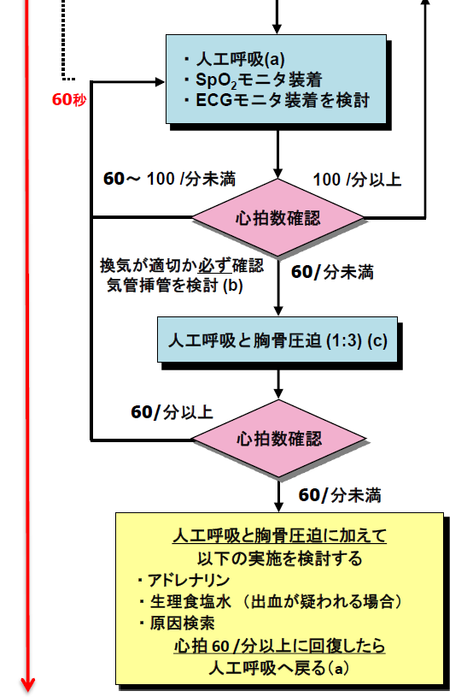
換気の有効性の評価
2010版
2015版
©日本周産期・新生児医学会 新生児蘇生法委員会

Slide 15
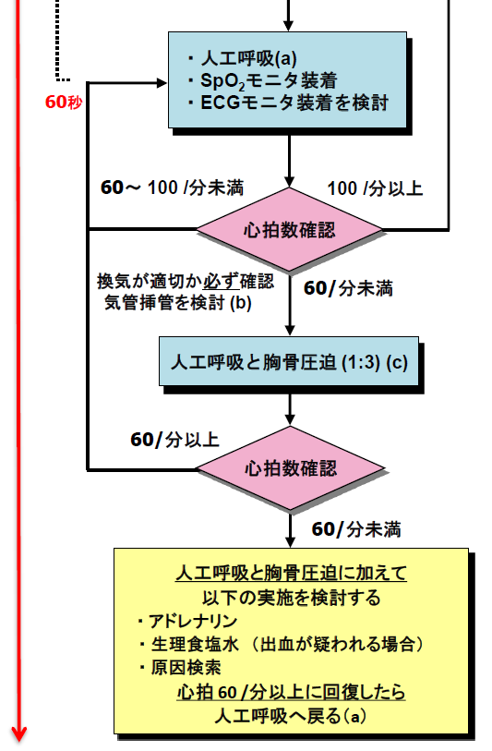
人工呼吸・胸骨圧迫中の酸素濃度
人工呼吸開始時の酸素濃度
⇩
空気
胸骨圧迫開始時の酸素濃度
NCPR2010
速やかに100％酸素で換気
NCPR2015
胸骨圧迫中の酸素投与が推奨。
酸素濃度を上げることが堅実で
自己心拍が再開すれば、
速やかに酸素濃度を調整する。
©日本周産期・新生児医学会 新生児蘇生法委員会

Slide 16
心肺蘇生中の酸素濃度
推奨と提案
胸骨圧迫が必要になれば、酸素濃度を上げることが堅実であろう。自己心拍が再開すれば、速やかに酸素濃度を下げるべきである。
©日本周産期・新生児医学会 新生児蘇生法委員会

Slide 17
アドレナリンの使用
1.アドレナリンのエビデンスは
乏しく人工呼吸と胸骨圧迫を
中断してまで実施する処置では
ない。
2．投与可能な状況であれば
投与経路・投与量とも推奨の
変更はない。
3．薬物投与の際にも人工呼吸と
胸骨圧迫は連動して続ける。
⑥
©日本周産期・新生児医学会 新生児蘇生法委員会

Slide 18
呼吸の安定化のアルゴリズム
©日本周産期・新生児医学会 新生児蘇生法委員会

Slide 19
呼吸の安定化のアルゴリズム
©日本周産期・新生児医学会 新生児蘇生法委員会

Slide 20
早産児の蘇生
i.
ii.
iii.
iv.
v.
vi
臍帯遅延結紮
臍帯ミルキング
体温管理
蘇生を受ける早産児の酸素濃度
分娩室でのPEEP使用
出生時の呼吸障害に対するCPAP
©日本周産期・新生児医学会 新生児蘇生法委員会

Slide 21
1. 臍帯遅延結紮
推奨と提案
直ちに蘇生を必要としない早産児の出生時の臍帯遅延結紮を提案する。
蘇生を必要とするリスクの高い児の多くが研究から除外または取り下げられているため、出生後直ちに蘇生を必要とする早産児に対して臍帯結紮の取り扱いを推奨する充分なエビデンスは存在しない。
©日本周産期・新生児医学会 新生児蘇生法委員会

Slide 22
2.臍帯ミルキング
推奨と提案
28週以下の新生児に対し、人における有益性のエビデンスが不十分で有り、臍帯ミルキングを積極的にルーチンで使用する根拠は乏しい。
臍帯ミルキングは個々の状況、または研究といった環境で考慮され、初期血圧、血液学的指標、頭蓋内出血を改善し得る。長期的転帰の改善や安全性に関する根拠は認められない。
ただし、在胎28週以下での早産児で蘇生処置を必要とする場合、CoSTR2015で推奨する臍帯遅延結紮は実施困難であり、蘇生処置の妨げにならない臍帯ミルキングで代用するのは合理的である。
©日本周産期・新生児医学会 新生児蘇生法委員会

Slide 23
3.体温管理
推奨と提案
病院分娩室でのラジアントウオーマで処置を受ける32週未満の早産児ではNICU入院時の低体温(<36℃）を防ぐためには23-25℃の環境温度、暖かいブランケット、皮膚乾燥せずに実施するプラスティックラッピング、キャップ、温熱マットレスなどを組み合わせることを推奨する。起こりうるリスクとしての、高体温(>38.0℃）を回避することを提案する。
©日本周産期・新生児医学会 新生児蘇生法委員会

Slide 24
4.蘇生を受ける早産児の酸素濃度
推奨と提案
35週未満の早産児の蘇生開始時には、高い酸素濃度(65-100 % )の補充を用いないことを推奨する。
低濃度酸素(21-30%)を用いた蘇生を開始すること推奨する。
©日本周産期・新生児医学会 新生児蘇生法委員会

Slide 25
5.分娩室でのPEEP使用
推奨と提案
分娩室での蘇生の間、早産児に対し終末呼気陽圧換気（PEEP)を使用することを提案する。正期産時に関してはデータが不十分で推奨には至らない。
©日本周産期・新生児医学会 新生児蘇生法委員会

Slide 26
6.出生時の呼吸障害に対するCPAP
推奨と提案
分娩室で呼吸サポートを必要とする程度の呼吸障害がある、自発呼吸のある早産児に対して、挿管、IPPVを行うよりも、まずCPAPを使用すること推奨する。
©日本周産期・新生児医学会 新生児蘇生法委員会

Slide 27
早産児の蘇生の要点
低体温を防ぐ環境の整備
臍帯の遅延結紮(>30秒）または臍帯ミルキング
自発呼吸のある児では人工換気や挿管を行う前にCPAPを施行する。
IPPVが必要なときにはPEEPをかける。
©日本周産期・新生児医学会 新生児蘇生法委員会

Slide 28
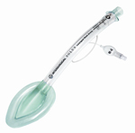
その他の推奨
ラリンゲアルマスクエアウエイ（LAM）
推奨と提案
34週を超える早産児や正期産児の蘇生において、フェイスマスクでの換気がうまくいかなければ、LMA を気管挿管に代わる手段として提案する。
34週を超える早産児や正期産児の蘇生において、陽圧換気がうまくいかず、気管挿管が出来ない状況であれば, LAMを推奨する。
©日本周産期・新生児医学会 新生児蘇生法委員会

Slide 29
蘇生トレーニングの受講頻度
推奨と提案
トレーニングは短期間に繰り返す必要があり、1年に1回以上の頻度で行う事を提案する。受講生の必要性に応じて訓練を繰り返すことが、特定の行動や技能を育てる可能性がある。
©日本周産期・新生児医学会 新生児蘇生法委員会

